Slide 1
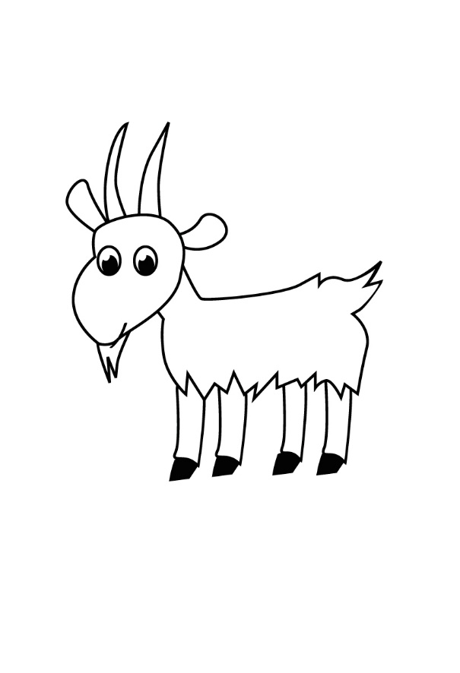
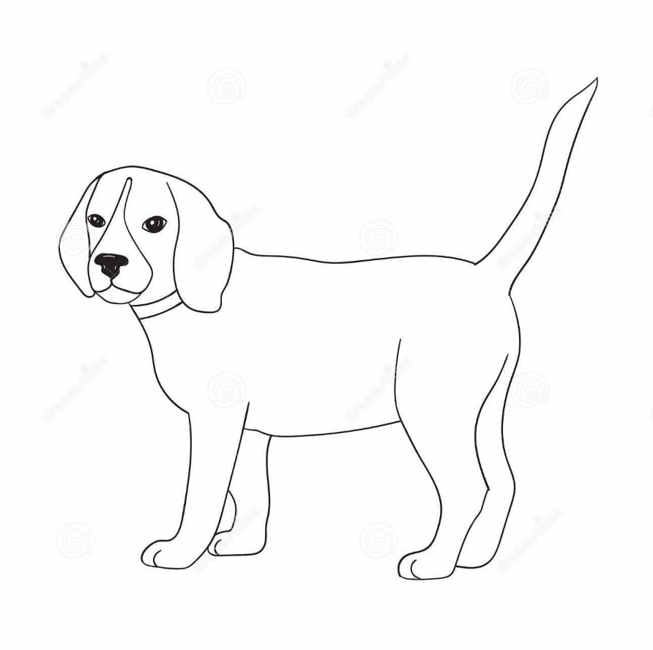
Рисуем с закрытыми глазами!
Козочка
Собачка

Slide 2
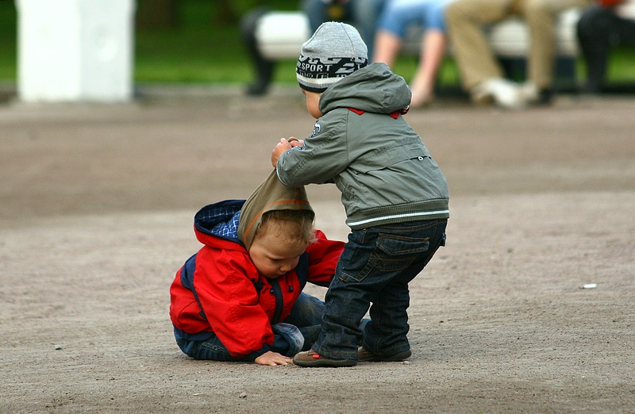
ВЗАИМОПОМОЩЬ

Slide 3
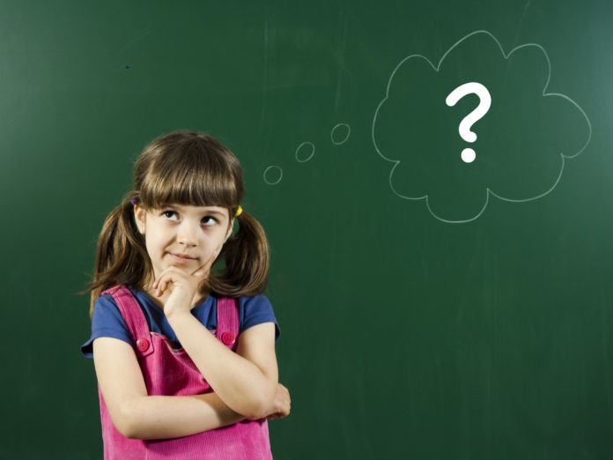
ЗАЧЕМ?
КАКИЕ ЦЕЛИ?
Зачем?
Какие цели?

Slide 4
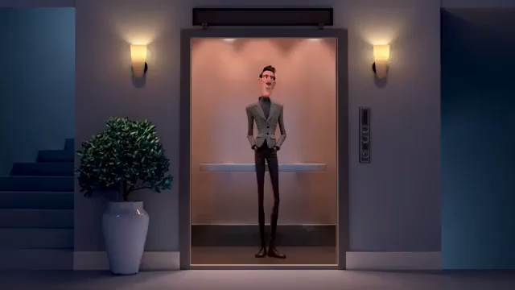

Slide 5
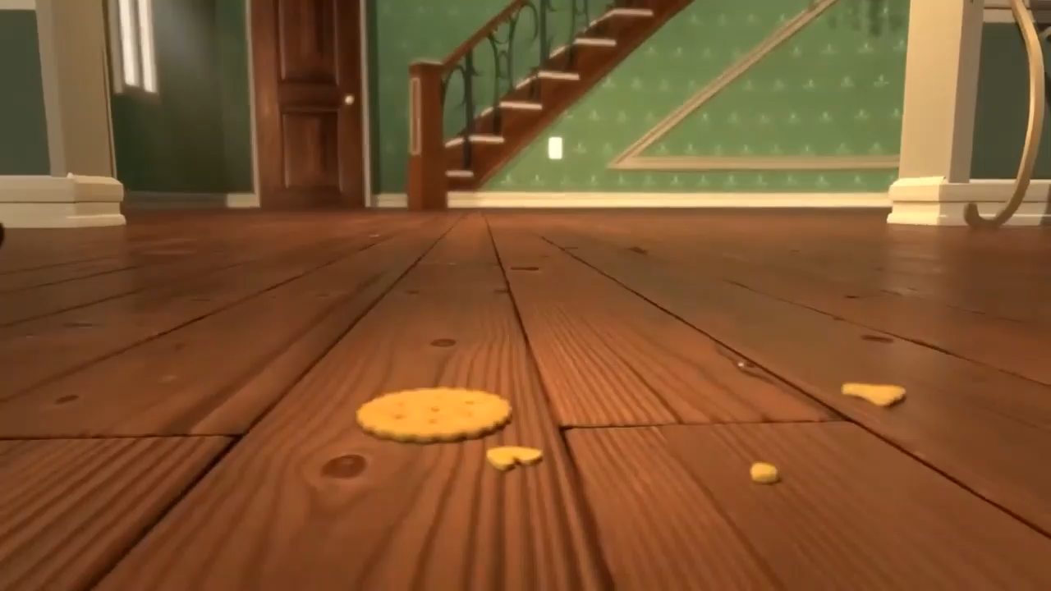

Slide 6
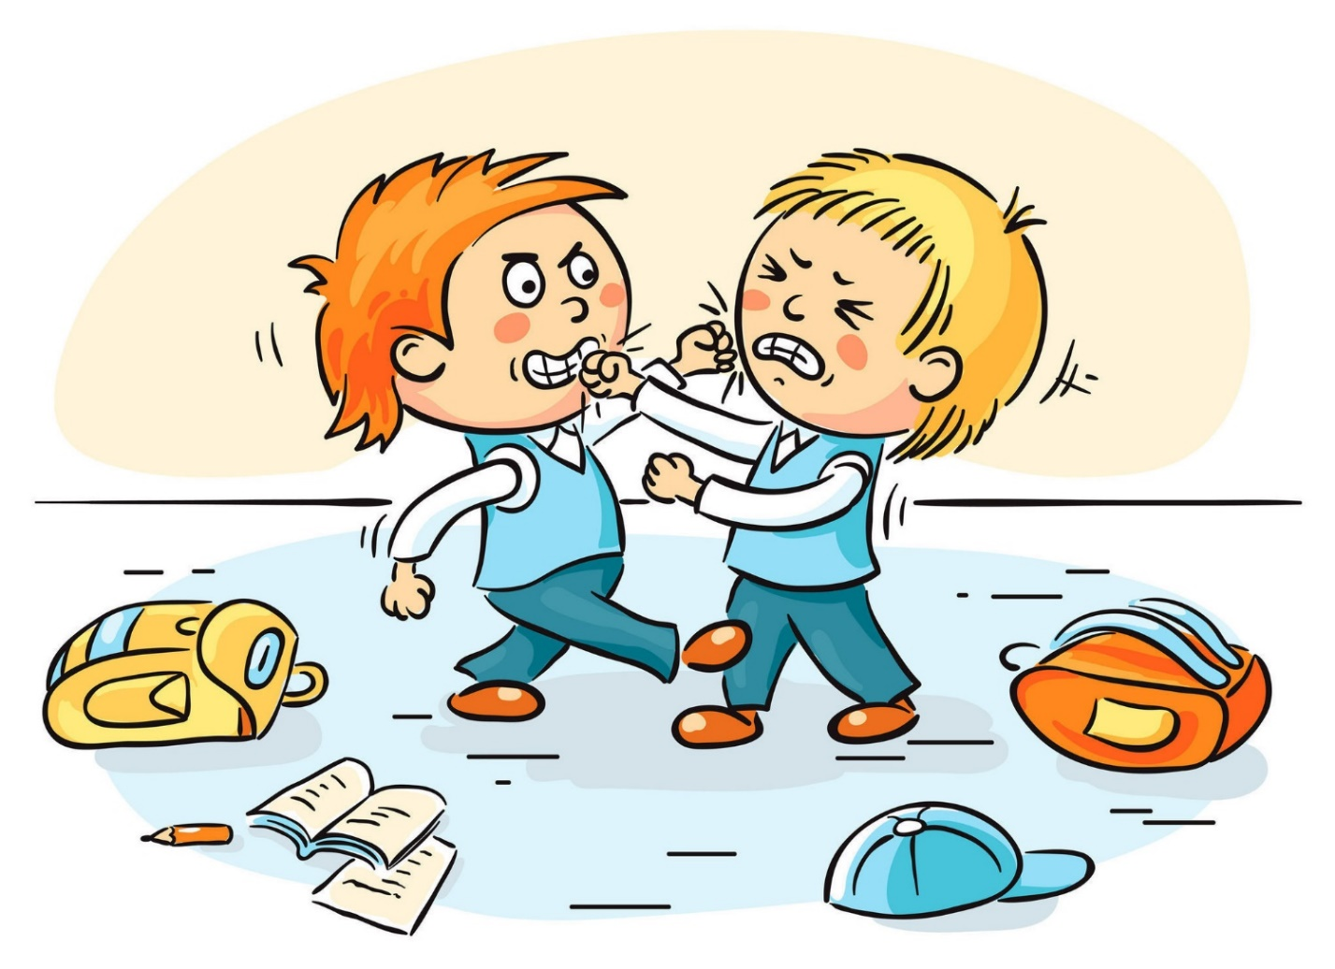
Помоги разрешить конфликт!
Ваня из 3В класса везде хочет быть первым,
всегда-всегда толкается, куда бы класс не пошёл!
Девочки ему уступают, а мальчишки- нет.
И всегда завязывается драка!
***
Надя из 3Б класса вчера побежала и упала в лужу,
девчонки из ее класса (Катя и Маша) смеялись
над ней долго.
Теперь Надя с ними не разговаривает.

Slide 7

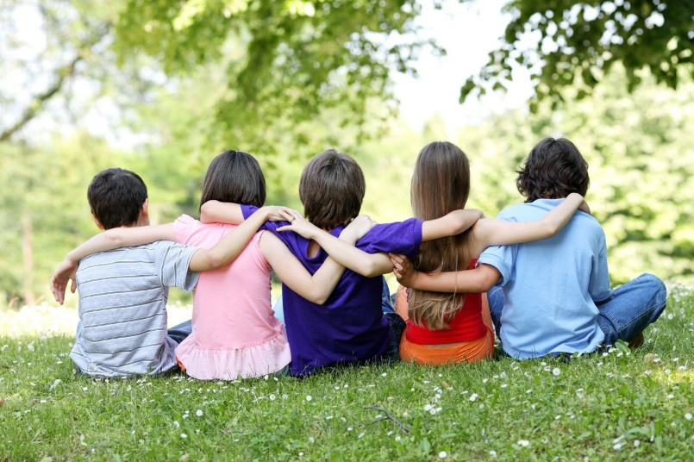
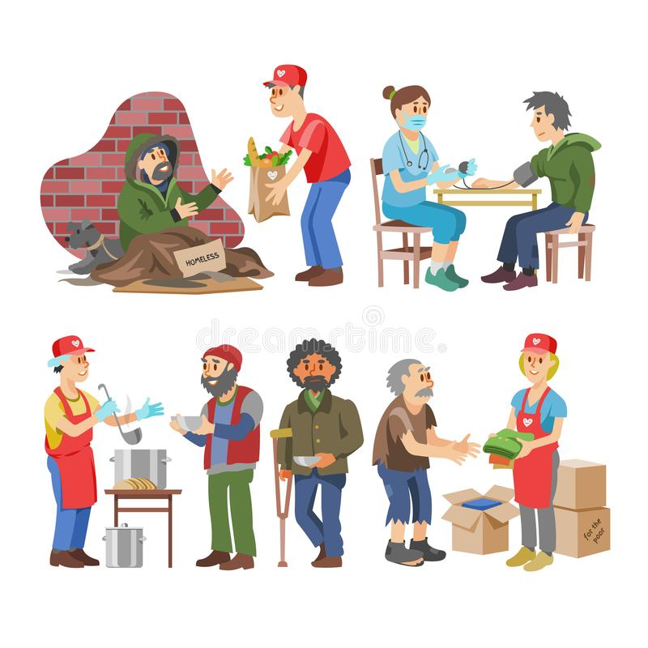
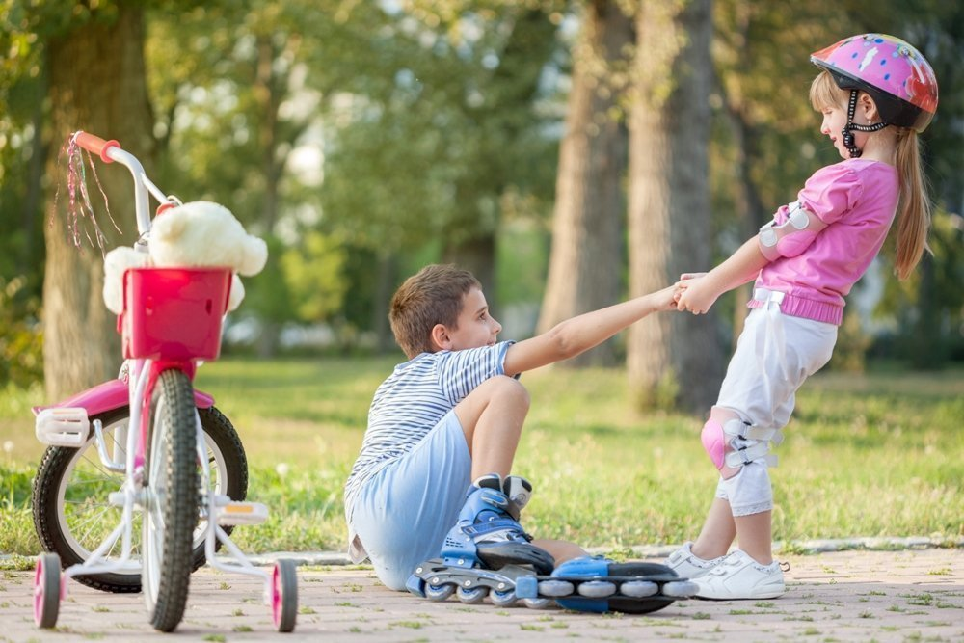
Какая СВЯЗЬ между волонтерством и
Вашей взаимопомощью в классе?

Slide 8
